Slide 1
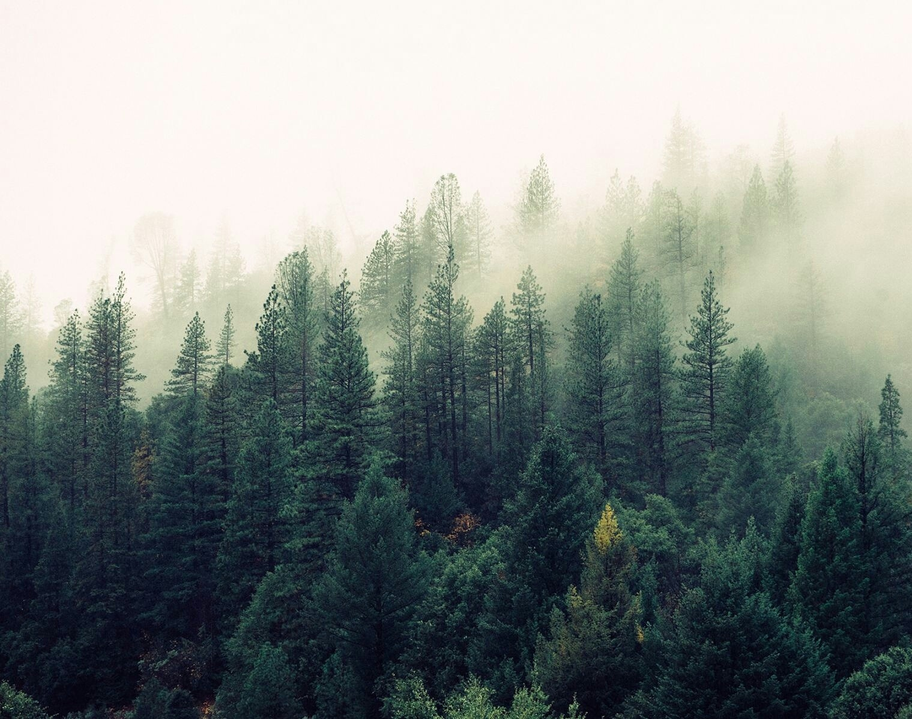
KLAIPĖDOS MIESTO MOKINIŲ GAMTOSAUGINIS FORUMAS PASAULINEI ŽEMĖS DIENAI PAMINĖTI 2026 03 20 „Klimato kaitos pokyčiai pavojingi Žemei ir Žmogui“
Klaipėdos H. Zudermano gimn. 11 kl. mokinė Augustė Derkintytė,
Mokytoja Živilė Žilienė

Slide 2
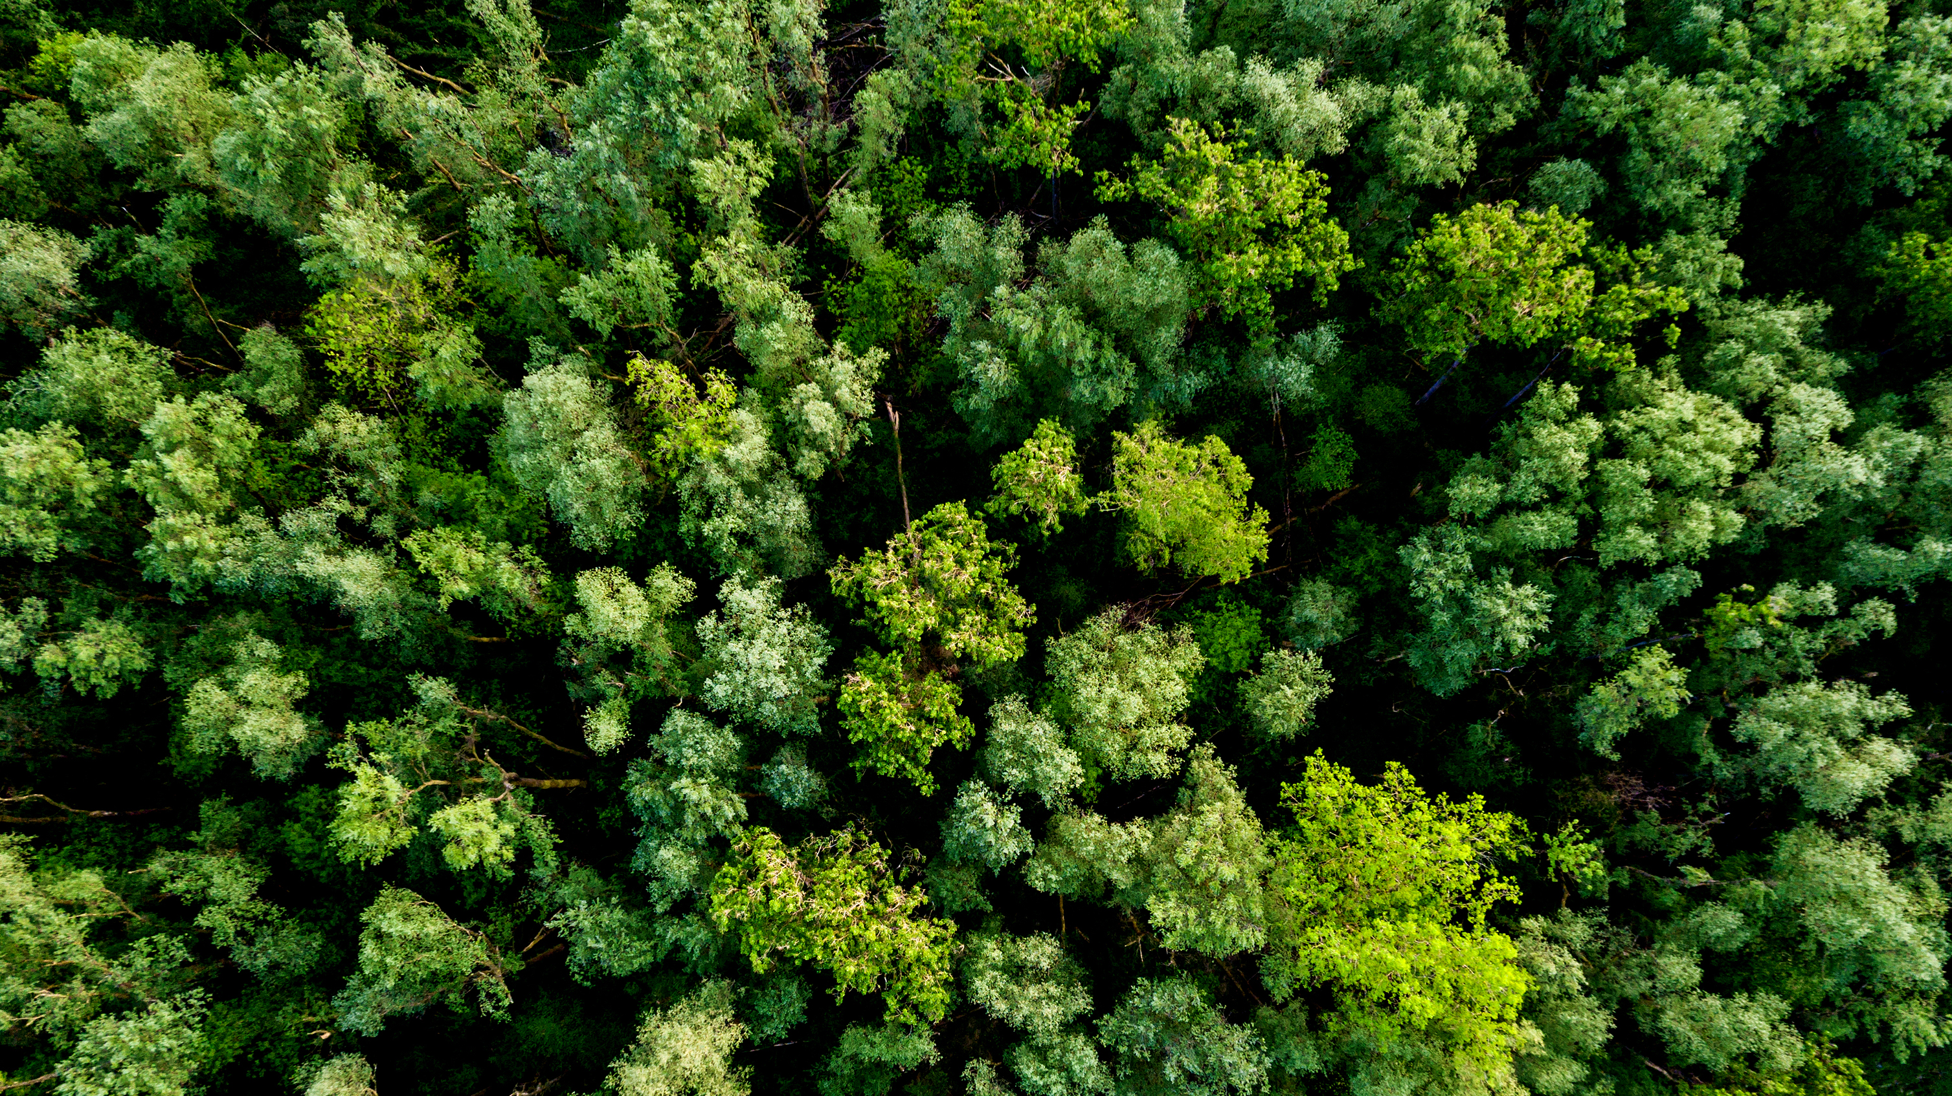
Turinys
Kas sukelia klimato kaitos pokyčius?
Kaip klimato kaita paveikia žmones?
Kaip klimato kaita paveikia Žemę?
Pasekmės ateityje.
Ką galime padaryti prieš klimato kaitą?

Slide 3
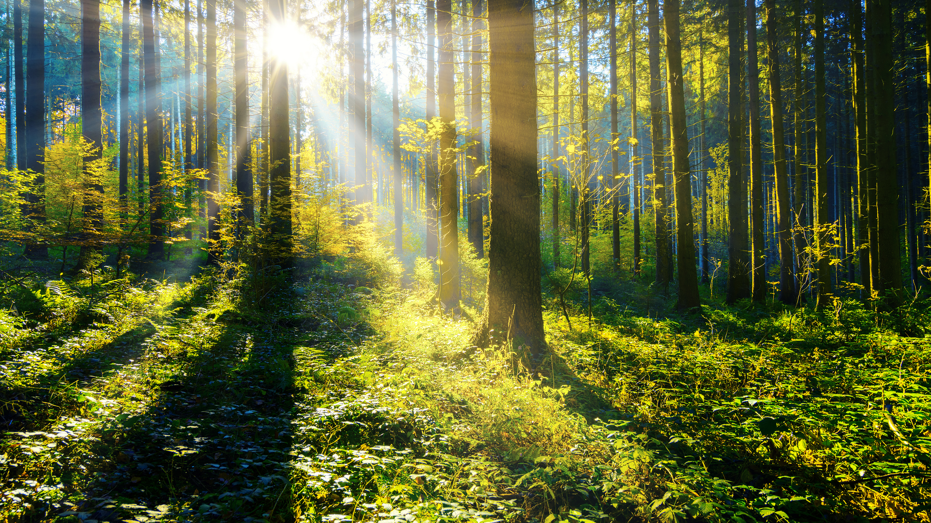
Kas sukelia klimato kaitos pokyčius?
Iškastinio kuro deginimas;
Miškų kirtimas;
Gyvulių auginimas.
2015–2024 m. buvo šilčiausias užfiksuotas dešimtmetis
Vidutinė pasaulinė temperatūra 2024 m. pasiekė 1,55 °C

Slide 4
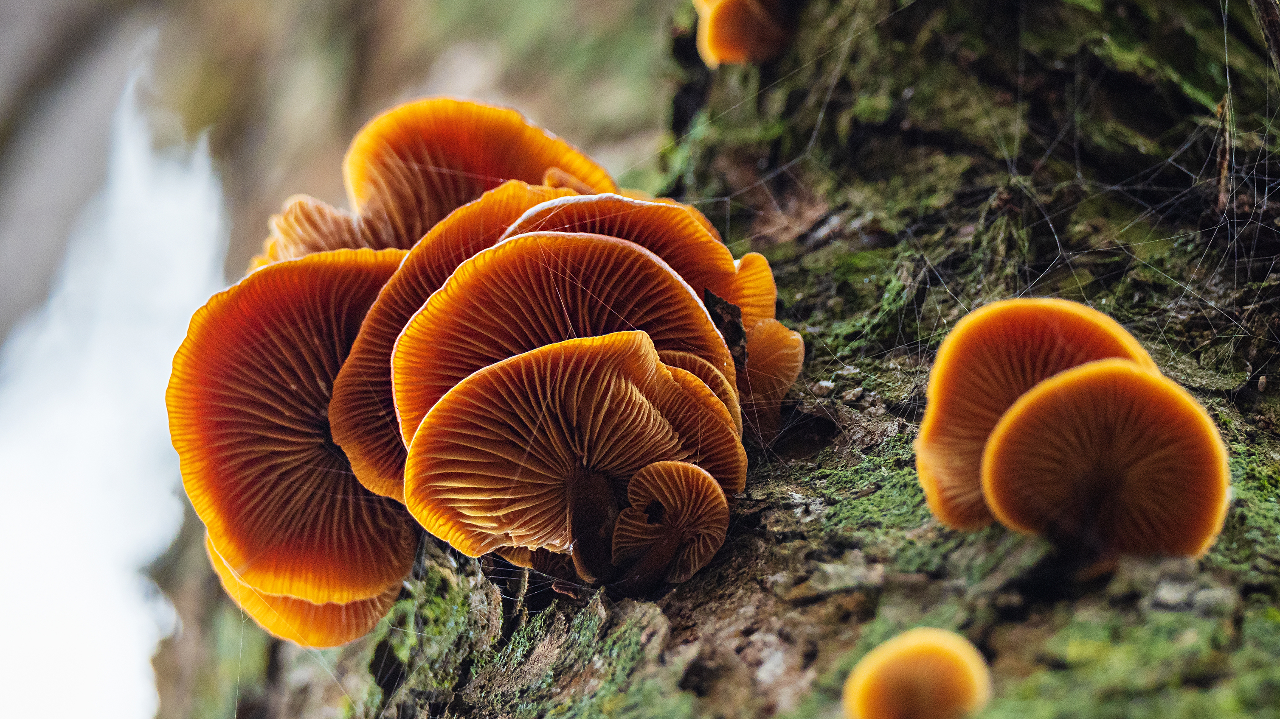
Kaip klimato kaita paveikia žmones? Aspektai paveikiami klimato kaitos:
Sveikata;
Išteklių trūkumas;
Būstas, gyvenamoji vieta
Saugumas;
Darbas.

Slide 5

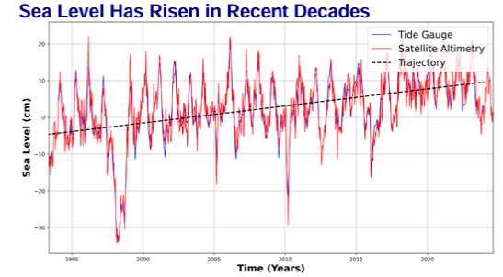
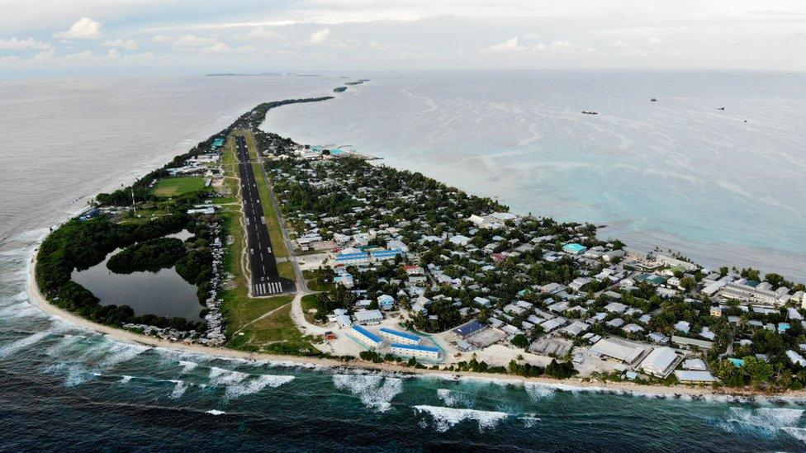

Tuvalu sala
Statistika iš NASA jūros lygio pokyčių portalo

Slide 6
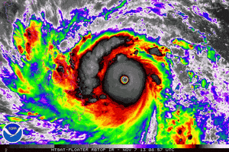
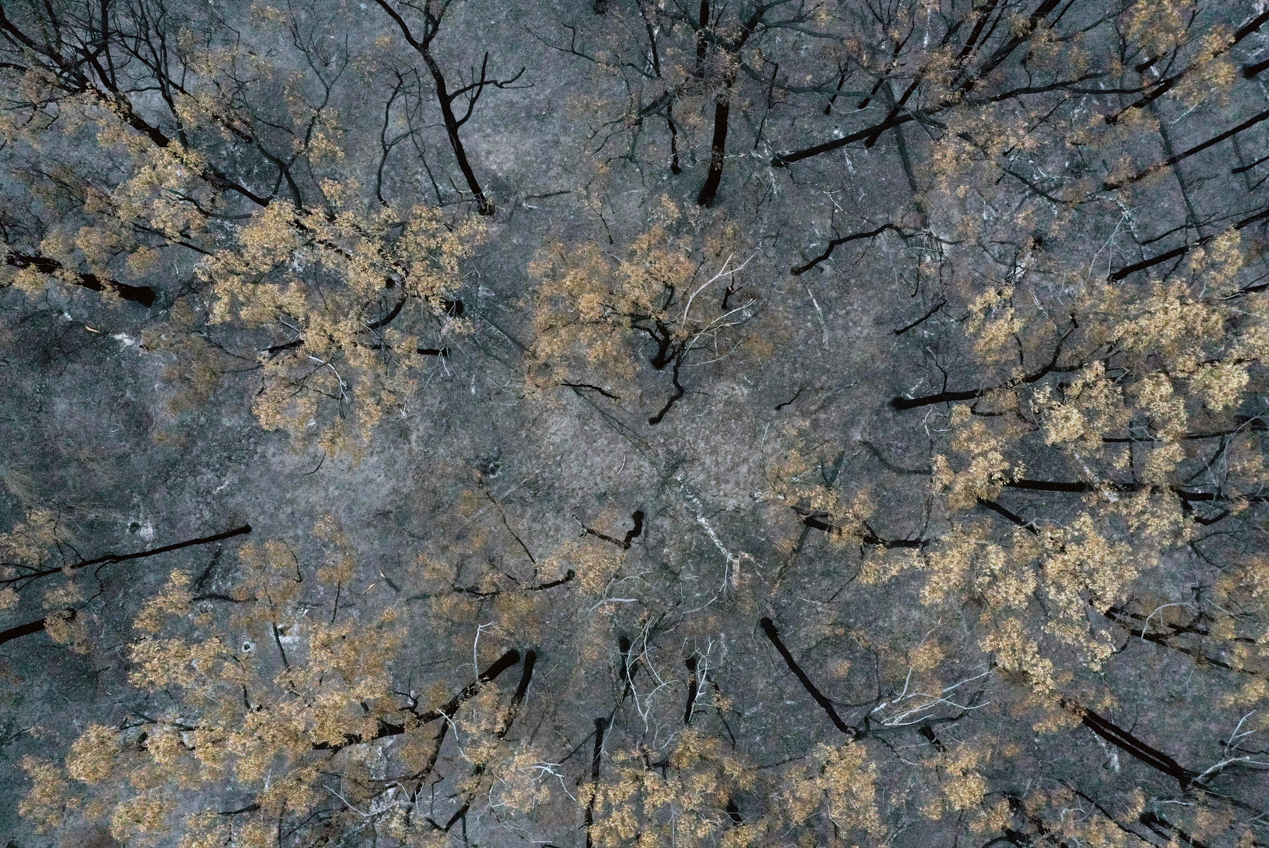
Kaip klimato kaita paveikia Žemę?
Ekstremalūs orai;
Jūros lygio kilimas;
Biologinės įvairovės nykimas;
Aplinkos degradacija.

Slide 7
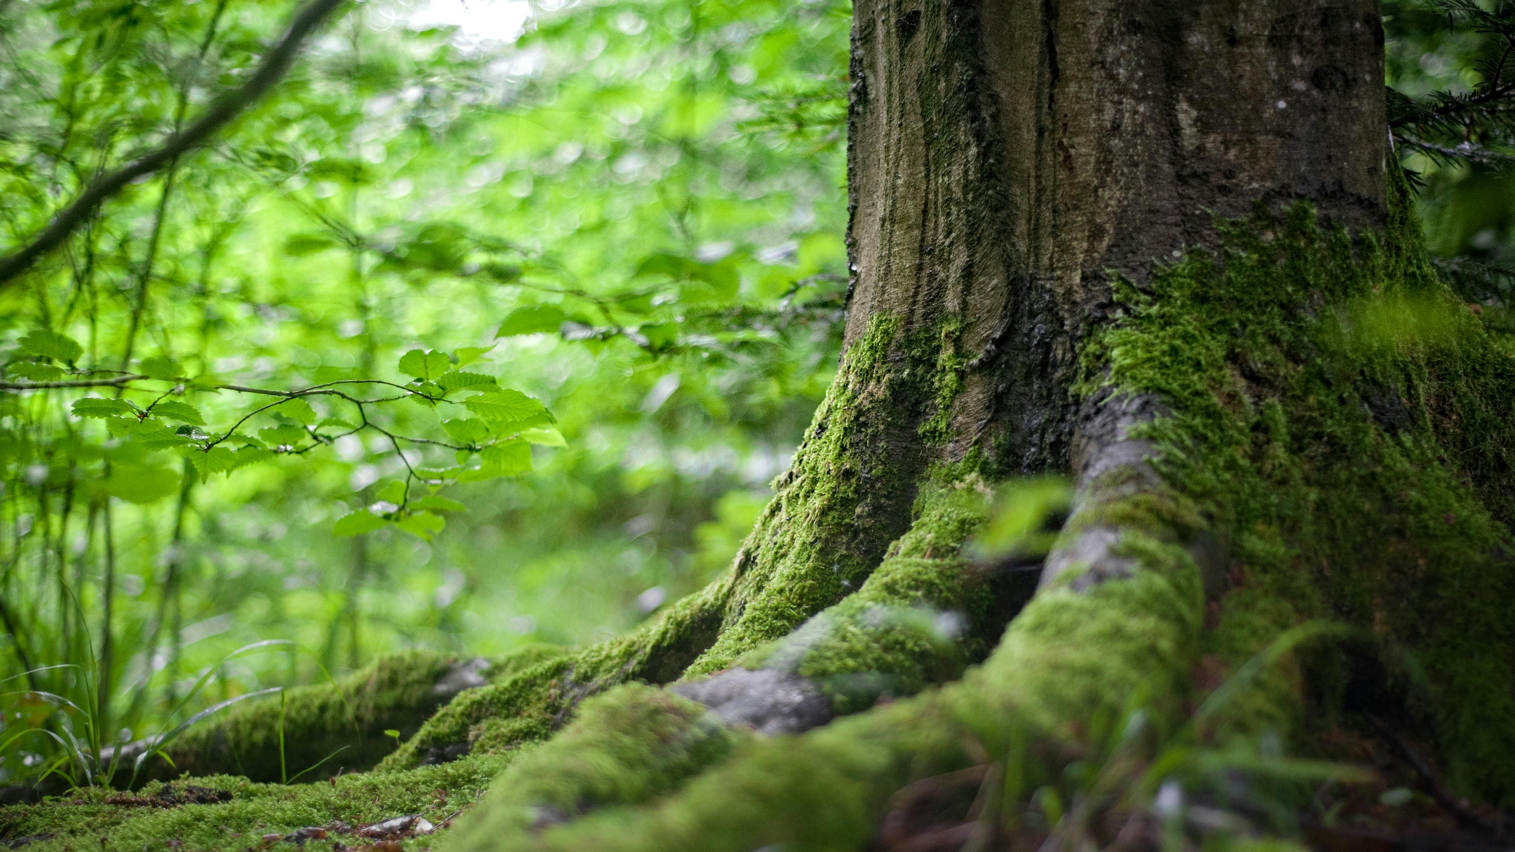
Pasekmės ateityje:
Jūros lygio kilimas;
Ekstremalūs reiškiniai ir stichijos;
Potvyniai;
Sausros;
Miškų gaisrų gausėjimas;
Globalinės temperatūros kilimas;
Ledo Arktyje ištirpimas.

Slide 8
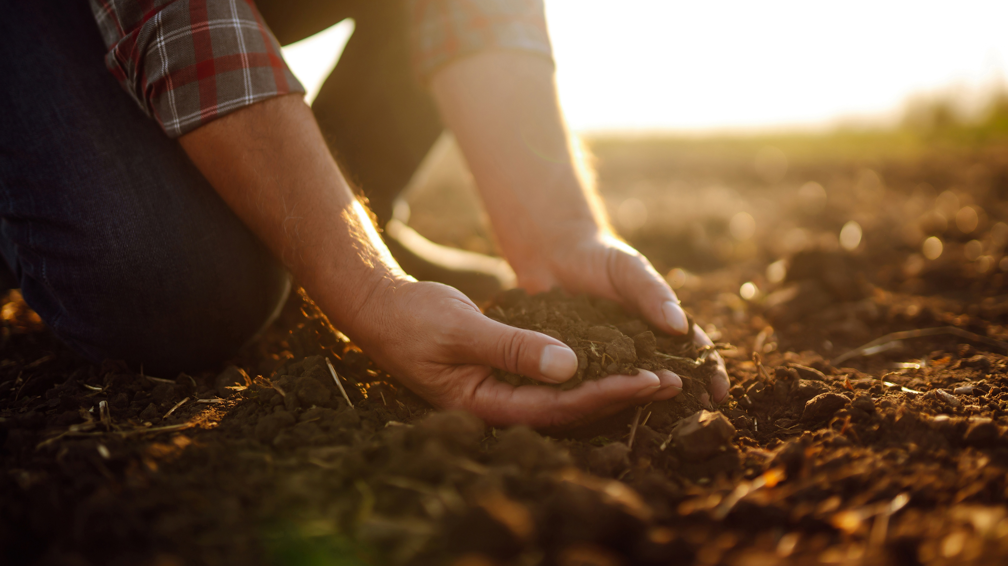
Ką galime padaryti prieš klimato kaitą?
Naudoti žalią energiją;
Kompostuoti maistą;
Pirkti daiktus tik gerai apagalvojus, ar tikrai jų reikia;
Nenaudoti elektros be reikalo;
Savo balkone/kieme įkurti vabzdžių oazę;
Dažniau naudotis viešuoju transportu arba važiuoti dviračiu,
paspirtuku, riedlente ir t.t.;
Taupyti vandenį;
Vartoti mažiau mėsos produktų, rinktis daugiau daržovių bei vaisių;
Sodinti vietines augalų rūšis;
Išsakyti savo idėjas prieš klimato kaitą, skatinti aplinkinius elgtis tvariau.

Slide 9
Šaltiniai
https://climate.ec.europa.eu/climate-change/causes-climate-change_en
https://www.un.org/en/climatechange/what-is-climate-change
https://theweek.com/environment/tuvalu-climate-change-evacuate-rising-sea-levels
https://wmo.int/media/news/global-drought-hotspots-report-highlights-human-and-economic-impacts
https://science.nasa.gov/climate-change/effects/#:~:text=Changes%20to%20Earth's%20climate%20driven%20by%20increased,rise%2C%20and%20longer%2C%20more%20intense%20heat%20waves.
https://www.ucs.org/climate/impacts#:~:text=Some%20of%20the%20impacts%20of%20climate%20change,disrupt%20and%20damage%20coastal%20communities%20and%20infrastructure.
chrome-extension://efaidnbmnnnibpcajpcglclefindmkaj/https://sealevel.nasa.gov/internal_resources/519/Funafuti_Tuvalu_combined.pdf
https://www.meteo.lt/klimatas/klimato-kaita/klimato-kaitos-priezastys-ir-pasekmes/

